Slide 1
Григір
Тютюнник

Slide 2
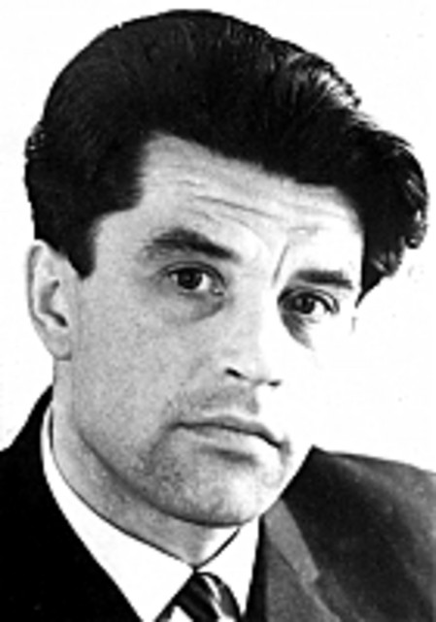
Народився в родині селян — Тютюнника Михайла Васильовича і Тютюнник Ганни Михайлівни, які працювали в колгоспі — батько плотникував, косив, пиляв, і, що цікаво, то вже в свої немолоді роки не полишав надії вступити в виш і почати вчителювати, а мати працювала на різних роботах — полола, в'язала, поливала і подавала снопи в барабан.

Slide 3
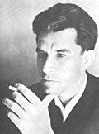
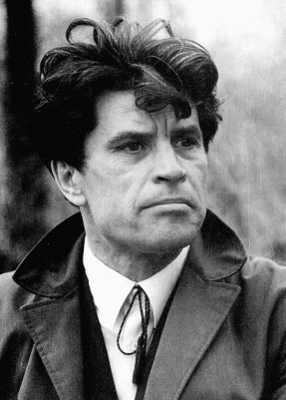
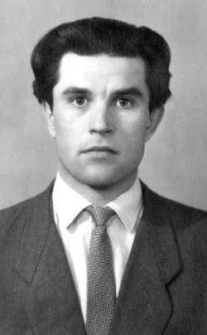
Після того, як батька забрали у в`язницю, письменника до себе на Донбас взяв батьків брат Филимон Васильович Тютюнник. Він і його дружина, Наталя Іванівна Рябовецька, з хутора Троянівка, вчили й виховували малого Григора.
Як згадував сам письменник:
« Вони обоє працювали в школі. Дядя був бухгалтером, тьотя викладала українську мову й літературу. З того часу я запам'ятав «Як упав же він з коня», «На майдані». Я любив і знав казки Пушкіна і безліч українських народних казок, з яких я найбільше люблю й зараз «Котигорошко», - прекрасна казка. Перечитував оце недавно — диво, та й годі...

Slide 4
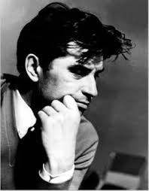
Важкі умови дитинства стали основою багатьох тем та сюжетів майбутніх творів. На формування світосприймання вплинули рання втрата батька, життя вдалині від матері, завдані війною моральні й матеріальні втрати тощо.
У 1938 р. дядько зі своєю дружиною віддали Григора до школи в український перший клас, який нараховував сім учнів, а тому через деякий час був розформований, і хлопця перевели в російський клас. З того часу і до 1962 року, як зазначав сам Тютюнник, він розмовляв, писав листи (іноді оповідання) виключно російською мовою.

Slide 5
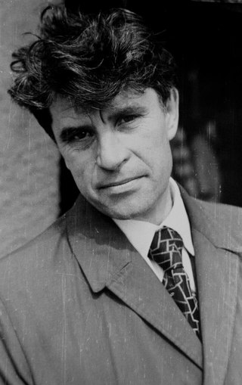
У 1946 році після закінчення п'ятого класу пішов в Зіньківське ремісниче училище № 7, де одержав спеціальність слюсаря. Закінчивши його працював на Харківському заводі ім. Малишева, але захворів на легені, повернувся до Шилівки. Не відпрацювавши належних трьох років, за що відсидів 4 місяці в колонії. Як вийшов, повернувся у Донбас, будував Миронгрес, слюсарював, працював в колгоспі, на відбудові шахт у Донбасі.

Slide 6
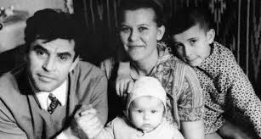
Тютюнник перекладав українською мовою твори В. Шукшина: 1978 р. у видавництві «Молодь» вийшла збірка оповідань та кіноповістей «Калина червона»; він перекладав і твори М. Горького («Серце Данко»), І. Соколова-Микитова («Рік у лісі») та ін.
У 1968 р. «Літературна газета» оголосила всесоюзний конкурс на краще оповідання. Григору Тютюннику було присуджено премію за оповідання «Деревій». Твір дав назву збірці (1969), до якої увійшли повість «Облога» та кілька оповідань.

Slide 7
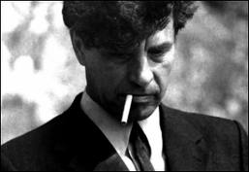
Згодом в автобіографії письменник згадував:
«Порадили мені чкурнути до матері на полтавщину, щоб легше стало всьому сімейству, — голод як-не-як. Я так і зробив. Йшов пішки, маючи за плечима 11 років, три класи освіти і порожню торбинку, в котрій з початку подорожі було дев'ять сухарів, перепічка і банка меду — земляки дали на дорогу. Потім харчі вийшли. Почав старцювати. Перший раз просити було неймовірно важко, соромно, одбирало язик і в грудях терпло, тоді трохи привик. Ішов рівно два тижні. Через Слов'янськ, Краматорськ, Павлоград (чи Конград), Полтаву, Диканьку, Опішню. »

Slide 8
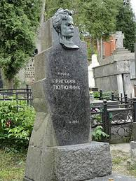
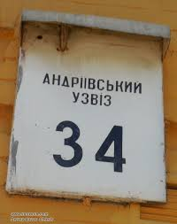
Письменнику присвячено одну з вітрин Музею однієї вулиці. В середині 1960-х років він мешкав на Андріївському узвозі. В музеї виставлені автографи Григора Тютюнника, листи до друга, колекція оригінальних світлин.

